Slide 1

GEOMETRIYA
8-sinf
MAVZU:VEKTORLARNI SONGA KO‘PAYTIRISH. VEKTORNING KOORDINATALARI

Slide 2
Vektorni songa ko‘paytirish.
Nol bo‘lmagan a vektorning k songa ko‘paytmasi deb, shunday
b = k∙a vektorga aytiladiki, bunda uning uzunligi IkI∙IaI songa
teng bo‘lib, yo‘nalishi k>0 bo‘lganda a va b vektorlar yo‘nalishi
bir xil, k<0 bo‘lganda esa qarama-qarshi bo‘ladi.
a
1 a
3a
1
2
a
- 2
Notes:
«Геометрия 7-9» Л.С. Атанасян и др.

Slide 3
Vektorni songa ko‘paytirish.
b
2b
2b
b
2b
=
2
b
a
1
a
a
2
1
a
1
a
1
a
2
=
2
2
Notes:
«Геометрия 7-9» Л.С. Атанасян и др.

Slide 4
Vektorni songa ko‘paytirish.
a vektorning k songa ko‘paytmasi ka
kabi belgilanadi
- a
1
a
2
1 a
1
k
o
o
2
a
=
- 2
o
a
=
o
Nol vektorning ixtiyoriy songa ko‘paytmasi nol vektordir.
Istalgan vektorning nolga ko‘paytmasi nol vektor bo‘ladi.
Notes:
«Геометрия 7-9» Л.С. Атанасян и др.

Slide 5
О – uchburchak medianalari kesishish nuqtasi.
B
х
3
ВК = ОК
1
х
КO = ВK
–
3
2
х
ОВ = КО
T
O
A
K
C

Slide 6
T
7
B
3
х
TВ = 7
AC = TВ
7
3
A
AC = 3
7
х
C
TB = AC
3
10
D
1
O
х
KF = DO
–
4
2,5
DO = 10
х
DO = KF
–4
K
F
KF = 2,5

Slide 7
Vektorlarni songa ko‘paytirishning asosiy xossalari
k,
b
l
b
a,
Istalgan vektorlar va istalgan
sonlar uchun quyidagi tengliklar o‘rinli:
1
(kl)a =
k (l a)
Guruhlash qonuni
(k+l)a =
ka + la
2
1- taqsimot qonuni
3
k (a + b) =
ka + kb
2- taqsimot qonuni
Notes:
«Геометрия 7-9» Л.С. Атанасян и др.

Slide 8
k = 2, l = 3 bo‘lganda;
1
(kl)a =
k (l a)
Guruhlash qonuni
a
a
a
O
A
B
a
= 2(3 )
OВ = 2OA
a
a
a
a
a
a
O
B
a
a
OВ = 6
= (2 3)
Notes:
«Геометрия 7-9» Л.С. Атанасян и др.

Slide 9
k = 3, l = 2 bo‘lganda;
(k+l)a =
ka + la
2
1- taqsimot qonuni
l a
B
a
ka
A
ka;
la
OA =
AB =
O
(k+l)a =
ka + la
OB =
Notes:
«Геометрия 7-9» Л.С. Атанасян и др.

Slide 10
k (a + b) =
ka + kb
3
2- taqsimot qonuni
ОАВ ОА₁В₁
k - o‘xshashlik koeffitsienti
A
ka
OA =
A₁
kb
AB =
a
b
k(a+b)
OB =
O
a+b
B₁
B
ka+kb
OB = OA + AB =
k(a+b)
ka+kb
=
Notes:
«Геометрия 7-9» Л.С. Атанасян и др.

Slide 11
y
i
j
va vektorlar juftligi
p =4i +3j
p {4; 3}
F
j
i
j
=1;
=1
p
F(4; 3)
j
j
x
p = xi + yj
О
i
1
i
i
i
Vektorning koordinata ifodasi
p{ x; y} – vektor koordinatasi
Notes:
«Геометрия 7-9» Л.С. Атанасян и др.

Slide 12
C(1;1) va D(4;3) bo‘lsa,
CD (4-1; 3-1)
CD (3; 2)
Vektorning koordinatalari
Agar CD = v, C(x₁,y₁), D(x₂,y₂) bo‘lsa, u holda
a = x₂-x₁, b = y₂-y₁ , v (a,b)
D(x₂,y₂)
y
v
b
C(x₁,y₁)
a
vektorning uzunligi
О
x
CD vektor koordinatasini: (x₂-x_{1;} y₂-y₁)

Slide 13
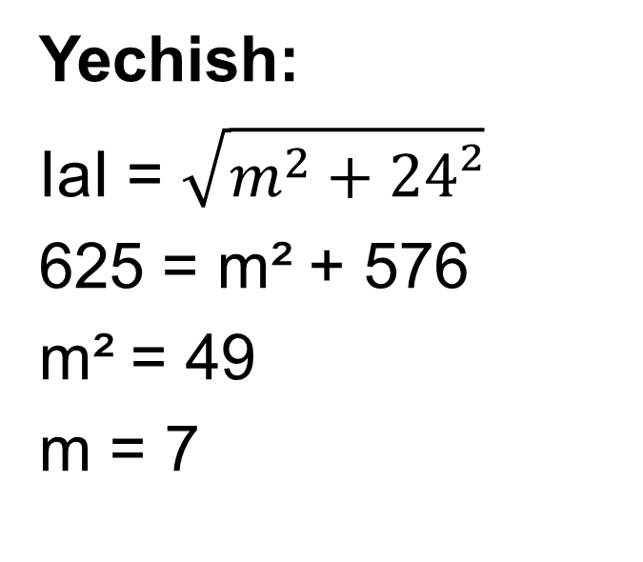
№11. a ( m;24 ) vektor uzunligi 25 ga teng. m ni toping.
Mustahkamlash
Berilgan:
a (m; 24)
IaI = 25
m -?
Yechish:
IaI = $\sqrt{m^{2}+24²}$
625 = m² + 576
m² = 49
m = 7
Javob: m = 7

Slide 14
Mustaqil bajarish uchun topshiriqlar:
Darslikning 89 - betida berilgan 4-10 – masalalarni yechish.

